Slide 1
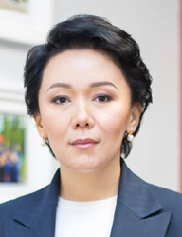
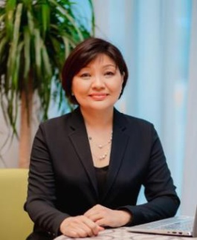
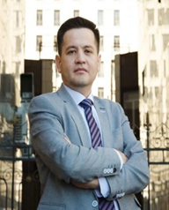
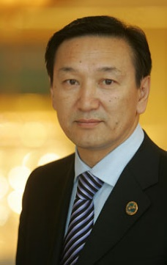
Состав Общественного совета по делам государственной службы
фото 3х4
АГИБАЕВА
Бибигуль Шакирбаевна
Председатель Общественного совета
по вопросам государственной службы, Член Национальной комиссии по делам женщин и семейно-демографической политике при Президенте РК, Генеральный директор «Academy of labour relations», доктор PhD
фото 3х4
фото 3х4
фото 3х4
РАИСОВА
Гульмира Болатовна
БЕРКАМАЛОВ
Серик Нуртазаевич
ЖАҚЫПОВ
Мирболат Хабиұлы
Член Общественного совета по вопросам государственной службы, Председатель Комитета по вопросам дебюрократизации и формирования сервисной модели госслужбы общественного совета, Председатель координационного совета Ассоциации HR-менеджеров Республики Казахстан
Член Общественного совета по вопросам государственной службы, Председатель Комитета по вопросам госслужбы и обеспечения гарантий госслужащих общественного совета, Председатель Астанинского городского филиала Союза юристов Казахстана
Член Общественного совета по вопросам государственной службы, Председатель Комитета по вопросам служебной дисциплины, этики и противодействия коррупции общественного совета, Председатель Отраслевого профсоюза работников государственных, банковских учреждений и общественного обслуживания

Slide 2
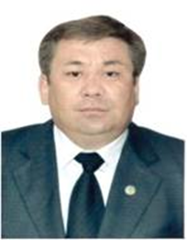
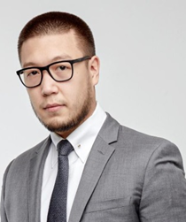
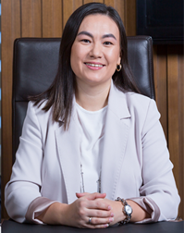
Состав Общественного совета по вопросам деятельности органов по делам государственной службы
Комитет по вопросам дебюрократизации и формирования сервисной модели госслужбы общественного совета
фото 3х4
РАИСОВА Гульмира Болатовна
Председатель Комитета по вопросам дебюрократизации и формирования сервисной модели госслужбы общественного совета, Председатель координационного совета Ассоциации HR-менеджеров Республики Казахстан
Комитет осуществляет подготовку материалов по запросам излишних документов при оказании госуслуг; необоснованным отказам; готовности госорганов и организаций к качественному и доступному оказанию услуг и по другим результатам общественного мониторинга.
БАЯЖУМА
Асылбек
ЗАКИЕВ Адилет Болатұлы
КУРМАНОВА Бибигуль Бисенгалиевна
Член Комитета по вопросам дебюрократизации и формирования сервисной модели госслужбы общественного совета, Директор КГУ «Центра изучения геральдики» Министерства культуры и спорта РК
Член Комитета по вопросам дебюрократизации и формирования сервисной модели госслужбы общественного совета, Директор группы компаний «СrepeCafe», член Президентского молодежного кадрового резерва
Член Комитета по вопросам дебюрократизации и формирования сервисной модели госслужбы общественного совета, Директор группы организационно-кадровой работы АО «Национальная компания «KAZAKH INVEST», член Президентского молодежного кадрового резерва

Slide 3

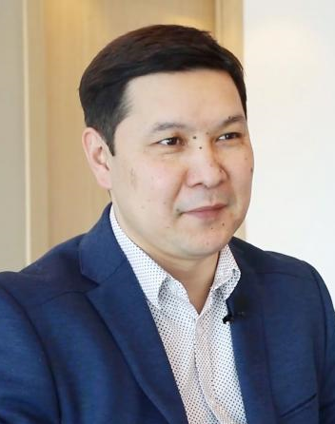
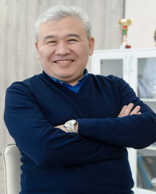
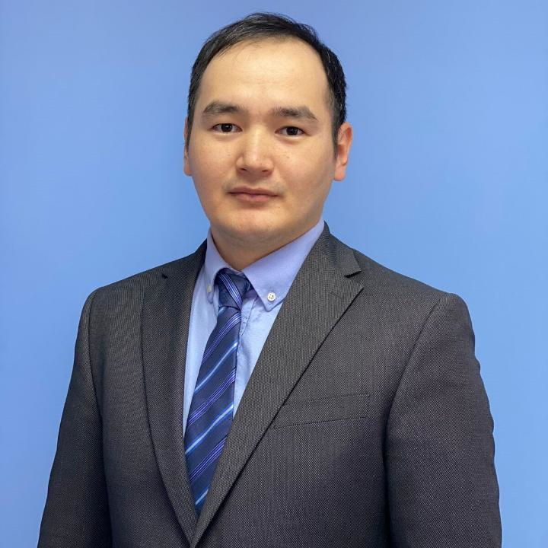
Состав Общественного совета по вопросам деятельности органов по делам государственной службы
Комитет по вопросам государственной службы и обеспечения гарантий госслужащих
фото 3х4
БЕРКАМАЛОВ
Серик Нуртазаевич
Комитет осуществляет подготовку материалов по результатам тестирования; собеседования; командного перевода, оплаты командировочных расходов и требований по командировкам; предоставления отпусков, а также соблюдения мер социальной защиты при ликвидации, реорганизации и другого общественного мониторинга.
Председатель Комитета по вопросам госслужбы и обеспечения гарантий госслужащих общественного совета, Председатель Астанинского городского филиала Союза юристов Казахстана
МҰСТАФИН
Ерлан Сейткенович
ӘБІЛ
Еркін Аманжолұлы
АЙТАҚЫН
Қуандық Сәрсембайұлы
Член Комитета по вопросам госслужбы и обеспечения гарантий госслужащих общественного совета, Руководитель и эксперт Национального центра тренинга и организационной психологии
Член Комитета по вопросам госслужбы и обеспечения гарантий госслужащих общественного совета, Депутат Мажилиса Парламента РК
Член Комитета по вопросам госслужбы и обеспечения гарантий госслужащих общественного совета, Директор Департамента прохождения государственной службы Агентства РК по делам государственной службы

Slide 4
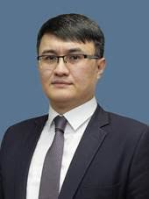
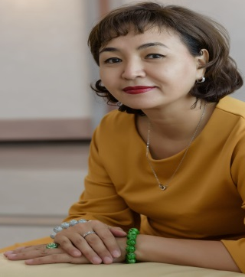
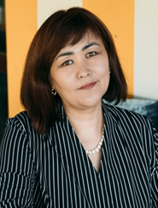
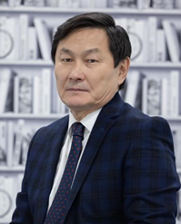
Состав Общественного совета по вопросам деятельности органов по делам государственной службы
Комитет по вопросам служебной дисциплины, этики и противодействия коррупции
фото 3х4
ЖАҚЫПОВ Мирболат Хабиұлы
Комитет осуществляет подготовку материалов по соблюдению требований по передаче в доверительное управление и отсутствию конфликта интересов; совершению госслужащими административных и уголовных правонарушений; мониторингу СМИ и социальных сетей по наличию негативной информации в отношении госслужащих; фактам дисциплинарной практики и досрочного снятия дисциплинарных взысканий и по другим результатам Общественного мониторинга.
Председатель Комитета по вопросам служебной дисциплины, этики и противодействия коррупции общественного совета, Председатель Отраслевого профсоюза работников государственных, банковских учреждений и общественного обслуживания
ЖОЛМАНОВ
Азамат Сагатович
ОЙШЫБАЕВА
Жаннат Бақтығұлқызы
КОЖАТАЕВА
Аяжан Амангельдиновна
САДЫК
Махат Кәбірұлы
Член Комитета по вопросам служебной дисциплины, этики и противодействия коррупции общественного совета, Ректор Академии государственного управления при Президенте РК
Член Комитета по вопросам служебной дисциплины, этики и противодействия коррупции общественного совета, Главный редактор газеты «Литер»
Член Комитета по вопросам служебной дисциплины, этики и противодействия коррупции общественного совета, Директор консалтинговой компании «STAFF and ADVICE»
Член Комитета по вопросам служебной дисциплины, этики и противодействия коррупции общественного совета, Управляющий директор медиахолдинга «Казконтент»

